Slide 1
AGA AMOBF
10 octobre 2024

Slide 2
Activités de votre exécutif
-Réunions de exécutif : 1 en présentielle ( 22 nov ) et 2 virtuelles ( 14 mars et 16 sept )
-3 conseils des délégués dec 2023, mai et octobre 2024/ colloque des présidents fév 2024
-Diffusion de l'information – fin entente sur accessibilité/ entente passerelle/ site web-page facebook, courriels , TMT et réunions de département
-réunion 7 mai AMOM-AMOBF-DRMG sur fin de entente sur accessibilité

Slide 3
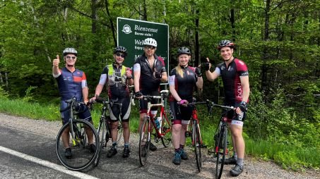
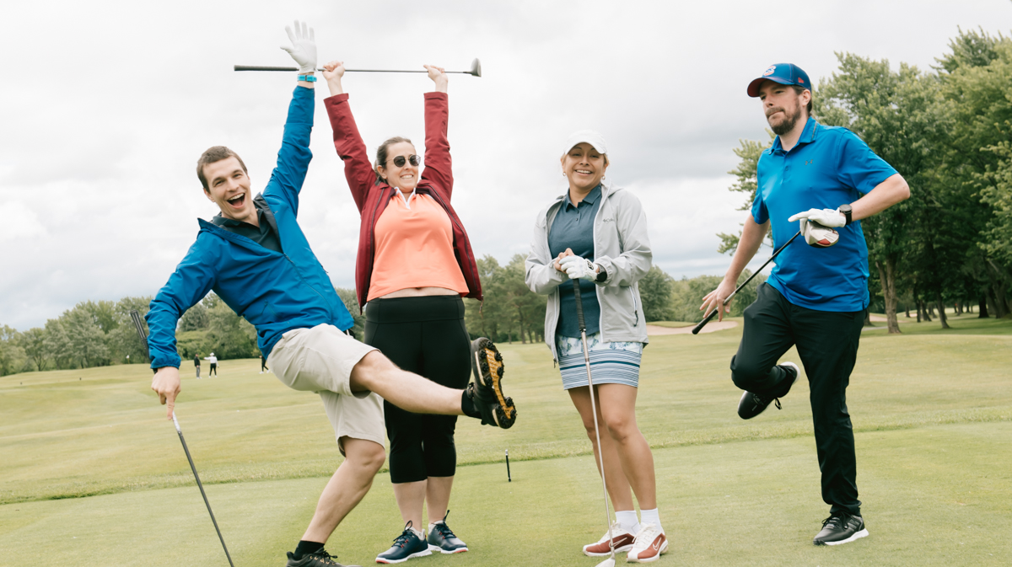
Activités de votre éxecutif
-Participation à la table de concertation 1er ligne DRMG
-rencontre du député Eric Lefebvre 16 février
-Participation Dr Gabriel Lauzière au 1000Km juin 2024
-Participation au tournoi de Golf des fédérations médicales au profit du PAMQ juin 2024

Slide 4
État de situation de notre territoire
PREM 2025
Mauricie et Centre du Québec (36)
Chaudière Appalaches (9)
Drummondville GAMF 15565 inscription de groupe 5366
Victoriaville GAMF 8480 inscriptions de group6 10761
Thetford GAMF 6000 pas inscription de groupe
Plusieurs départs prévus dans chaque région...
Déficit médecin estimé ….

Slide 5
Dossiers AMOBF
Fin de entente sur inscription collective 31 mai 2024
Entente passerelle 1er juin
Projet loi 11
-Lettre ouverte du Dre Isabelle Lemieux aux élus de sa municipalité
-Lettre d'opinion du Dr Gabriel Lauzière dans l'Express le 27 mai
-Situation dénoncée sur le territoire de Drummondville / inscription de nouveau-né

Slide 6
Dossiers AMOBF
Webinaire 16 sept AMOQ-AMOBF-AMOCS / présentation des candidats /région centre aux élections du CA du CMQ
13 novembre prochain / Ateliers de réflexion sur un nouveau modèle d'organisation de soins de première ligne

Slide 7
Bonifications pour la région
-Ouverture du GMF-u de Victoriaville
Dre Elyse Lévesque et son équipe
-Projet de campus décentralisé de Université de Sherbrooke à Drummondville

Slide 8
Formation continue
Responsable régionale Dre Marie-Josée Garand
Dans notre association, en moyenne les médecins ont accumulé
37.4 crédits de formation dans la dernière année
Le CMQ exige 250h de formation continue sur un cycle de 5 ans (1er janvier 2024 - 31 décembre 2028 )
- 125h de crédits catégorie A ; activités reconnues par le CMQ
- 10h de crédits catégorie B ; activités d’évaluation de l’exercice de la profession
- 25 h par année de catégorie A ou B

Slide 9
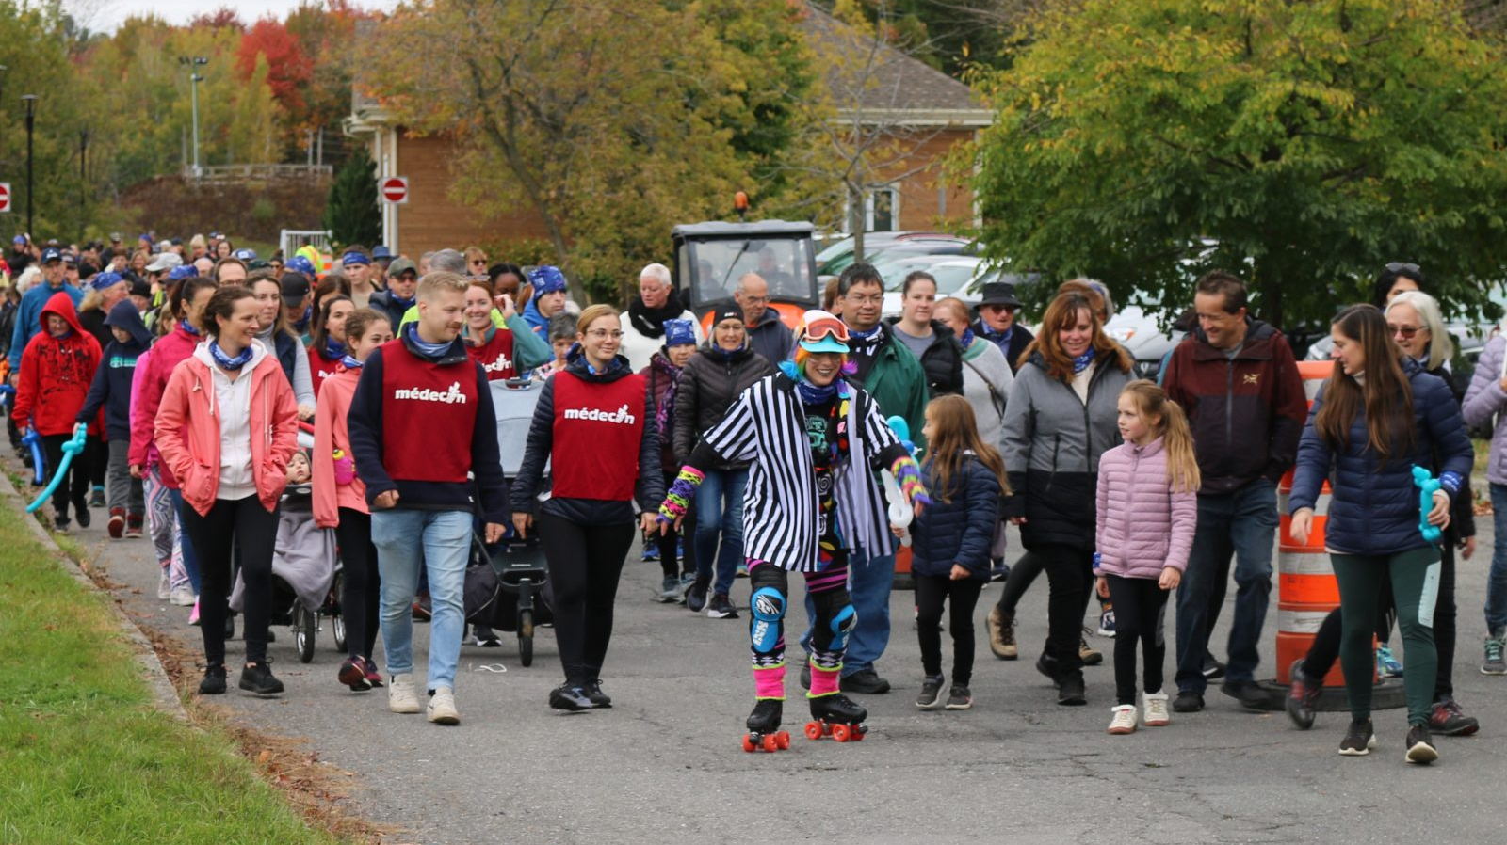
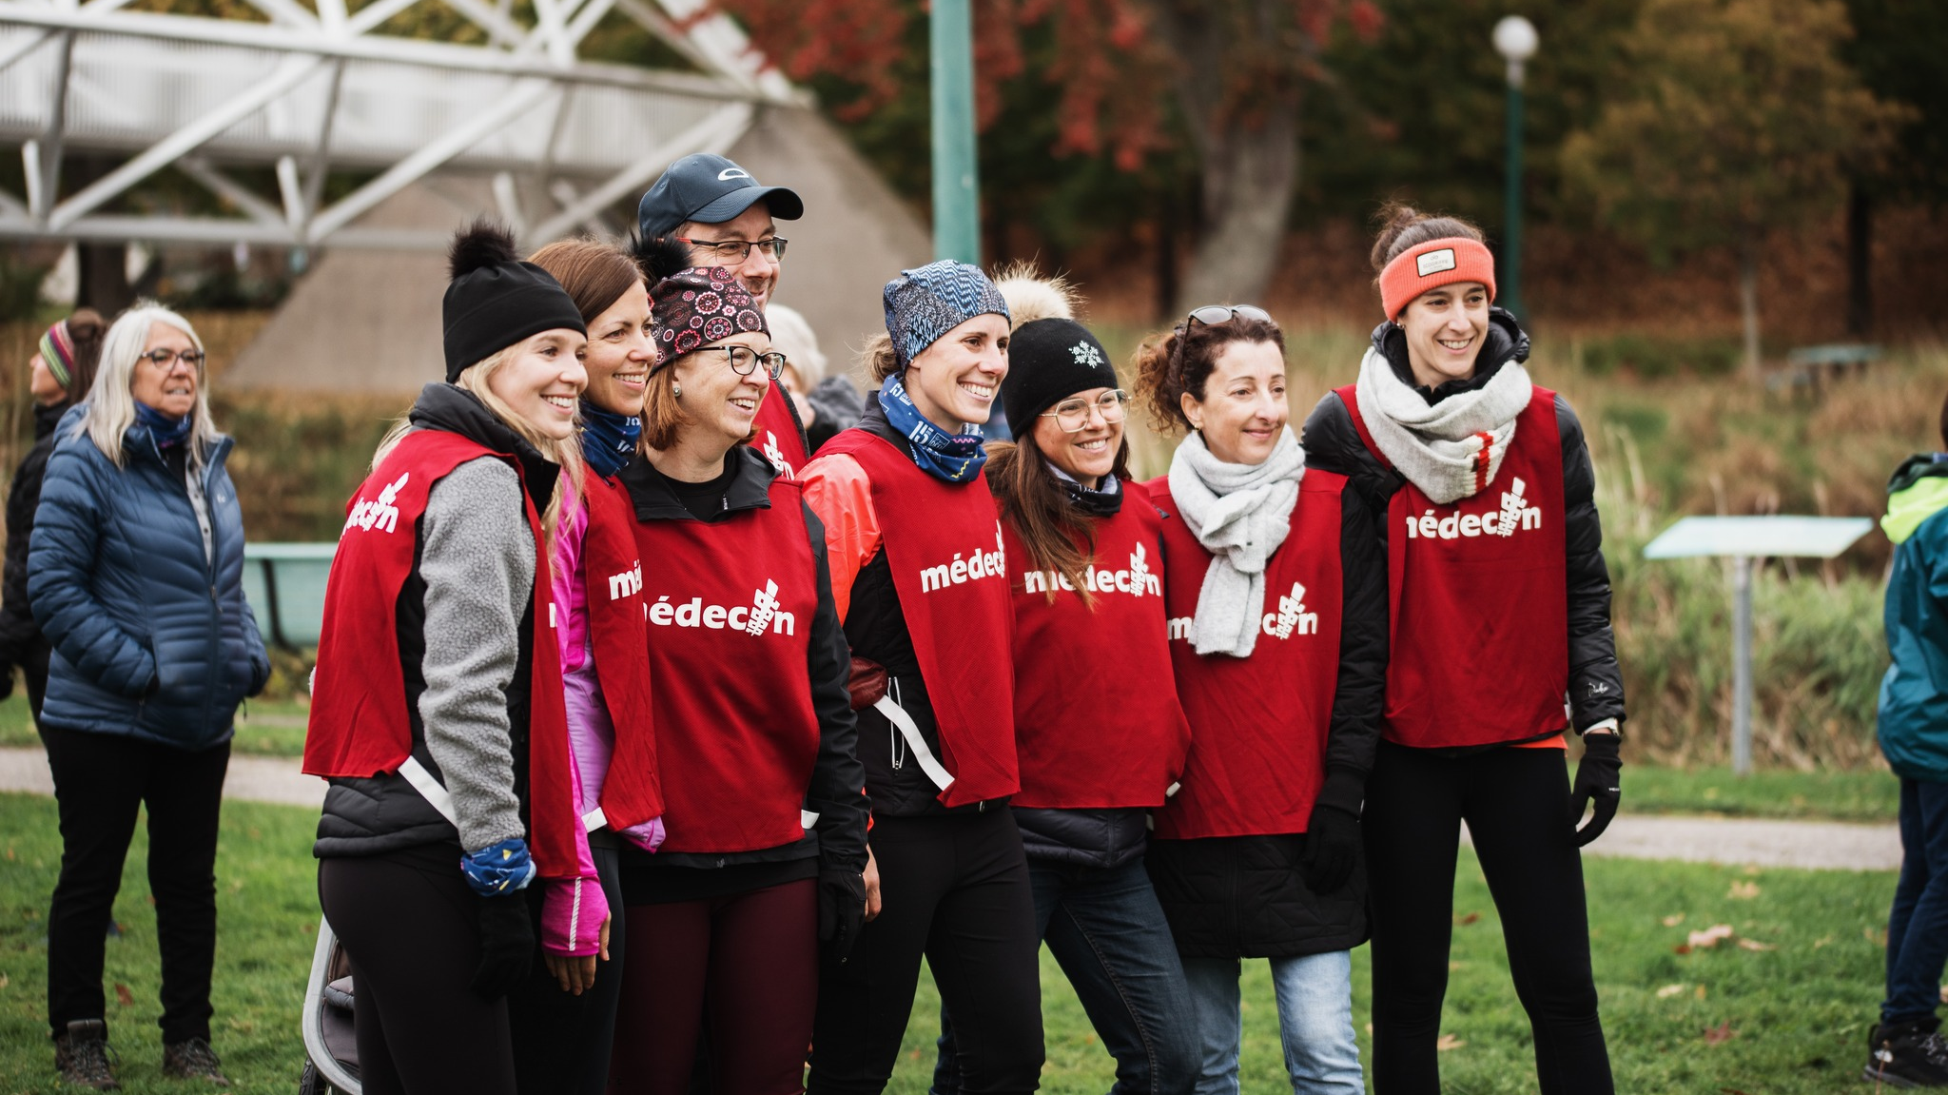
Invitation Grande Marche Depuis 10 ans
Thetford 20 octobre Plessisville 19 octobre Victoriaville 19 octobre Drummondville le 19 octobre

Slide 10
AGA AMOBF 9 octobre 2025
Merci à tous pour votre présence
Merci aux membres de la FMOQ et des fonds FMOQ de leur présence ce soir
Merci à notre président Dr Marc- André Amyot
Merci aux membres de notre exécutif

